Slide 1
分治
Xu Yanyan

Slide 2
Divide and Conquer
分治是一种算法设计范式。
分治算法递归地将一个问题分解为两个或多个相同或相关类型的子问题，直到这些子问题变得足够简单，可以直接求解。然后将子问题的解决方案组合起来，给出原始问题的解决方法。

Slide 3
Maximum Contiguous Sum (O(n³))
Find the sum of a contiguous subsequence in an integer sequence (A₁,A₂,…,A_{n}) such that the sum of this subsequence is maximized.
Brute force
tot = 0; // Count the number of addition operations
best = A[1];
for (int i = 1; i <= n; i++){
for (int j = i; j <= n; j++){
int sum = 0;
for (int k = i; k <= j; k++){ sum += A[k]; tot++; }
if (sum > best) best = sum;
}
}
n=1000，tot = 167167000

Slide 4
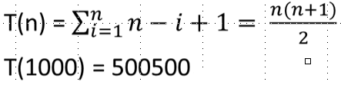

Maximum Contiguous Sum (O(n²))
tot = 0;
best = A[1];
S[0] = 0;
for(i = 1; i <= n; i++)
S[i] = S[i-1] + A[i]; // recurrence
for(i = 1; i <= n; i++)
for(j = i; j <= n; j++) {
if(S[j] - S[i-1] >= best)
best = S[j] - S[i-1];
tot++;
} //

Slide 5
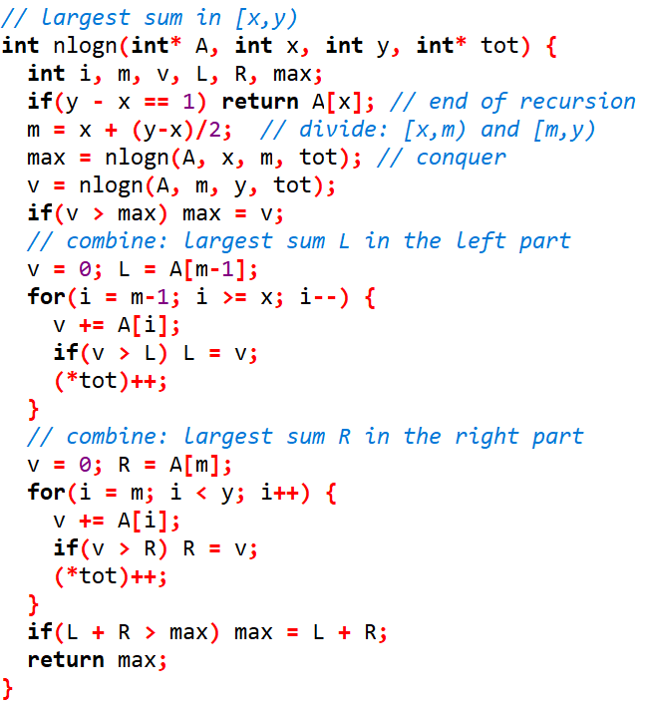
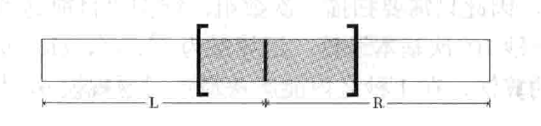
Maximum Contiguous Sum (O(nlog(n)))

Slide 6
Divide and Conquer for Maximum Contiguous Sum
n=1000，tot = 9976
T(n) = 2T(n/2)+n, T(1) = 1 => T(n) = Ɵ(nlogn)

Slide 7
More-- Maximum Contiguous Sum (O(n))?

Slide 8
分治的范式
划分步骤-输入被划分为p≥1个部分
征服步骤-执行p递归调用
组合步骤-组合p个递归调用的解决方案以获得输出

Slide 9
Time complexity
If (a) the base cases have constant-bounded size, the work of splitting the problem and combining the partial solutions is proportional to the problem's size n, and (b) there is a bounded number p of sub-problems of size n/p at each stage, then the cost of the divide-and-conquer algorithm will be O(n log_{p}n).

Slide 10
堆栈大小
在D&C算法的递归实现中，必须确保为递归堆栈分配了足够的内存，否则执行可能会因堆栈溢出而失败。

Slide 11
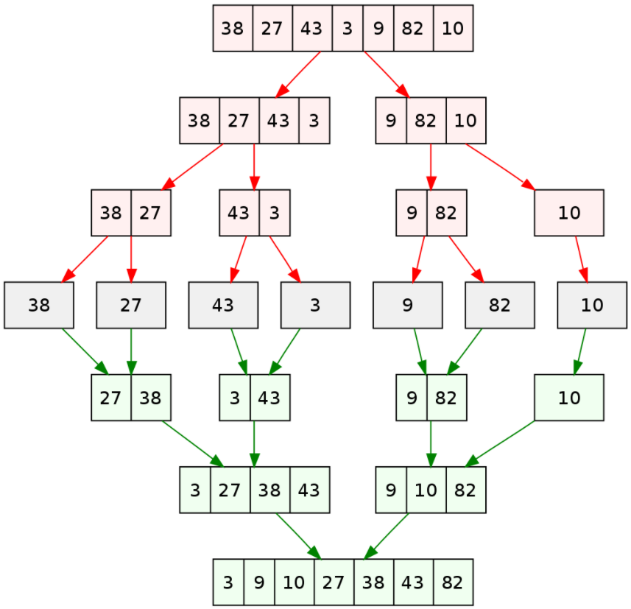
合并排序
分治的方法按递增顺序对列表（38、27、43、3、9、82、10）进行排序。
上半部分：拆分为子列表；mid：一个单元素列表被琐碎地排序；下半部分：组成排序的子列表。

Slide 12
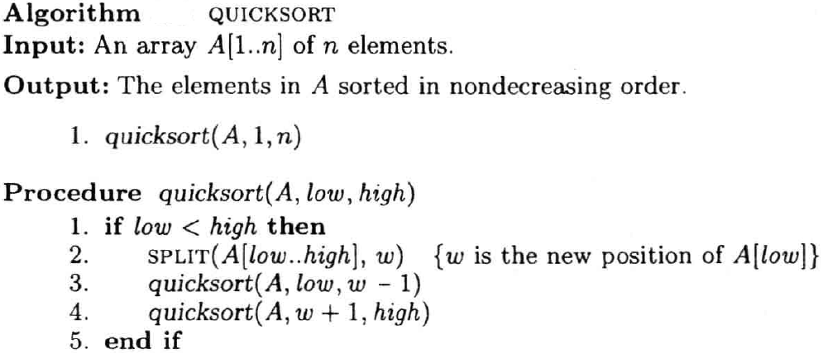
quickSort
与mergeSort相比，quickSort对元素进行了就地排序，也就是说，它不需要辅助存储来对要排序的元素进行排序。

Slide 13

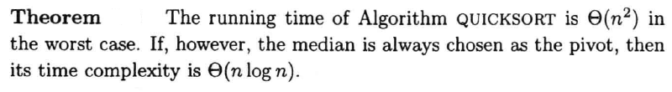
quickSort的最坏情况行为
The input array is already sorted in nondecreasing order. (Θ(n²))
Or, the algorithm always selects one of the smallest (or largest) k elements, for any constant k that is sufficiently small relative to n, then the algorithm’s running time is also quadratic.
However, the hidden constant in the time complexity of finding the median is too high to be used in conjunction with quickSort.
If the input array is not in random order, then choosing the pivot randomly results in a very efficient algorithm.

Slide 14


quickSort的平均事例行为
Assuming that all elements are distinct and have the same probability of being picked as the pivot, the average cost can be computed as follows.

Slide 15
练习：找到O（n）中的第k小的元素
n+n/2+n/4+n/8+...+1 = 2n-1 -> O(n)

Slide 16

棋盘覆盖问题
在一块2k*2k个正方形的木板上，一个正方形是黑色的，其他正方形是白色的。该问题要求，在板覆盖的情况下，除黑色方块外的所有白色方块都应覆盖下图所示的四种不同形式的L形卡，并且两种L形卡不应重叠。

Slide 17
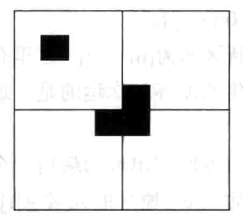
分治，实现棋盘覆盖
k=0（1×1板，一个黑色方块），卡片数量为0；
k>0
将2k*2k板分为四块2k-1*2k-1子板；在递归之前，将原始问题转换为四个更小、相同的子问题；用一张卡盖住三个子板（没有黑色方块）的连接处；递归拆分，直到它减少到1*1。

Slide 18
Algorithm analysis
T(k) satisfies the following equations:
When k = 0, T(k) = 1
When k > 0, T(k) = 4T(k-1)
Solve the equations to get T(k) = O(4^{k})

Slide 19
循环调度问题
n=2k名选手参加网球循环赛，需要设计比赛时间表。每位选手必须与其他n−1名选手进行一次比赛；每个选手每天只能参加一次比赛；循环赛将持续n-1天。根据这些要求，设计一个游戏时间表。该表有n行，n-1列，第i行中的j是第i个玩家在第j天遇到的玩家。

Slide 20
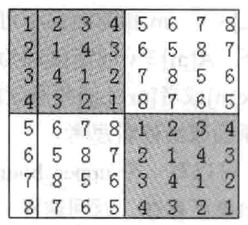
Divide and conquer for circular schedule
a solution when k=3
右下角等于左上角，右上角等于左下角。左下角等于左上角（当k=2时的解）加2k/2。

Slide 21
Algorithm analysis
T(k) satisfies the following equations:
When k = 0, T(k) = 1
When k > 0, T(k) = 4T(k-1)
Solve this equations to get T(k) = O(4^{k})

Slide 22
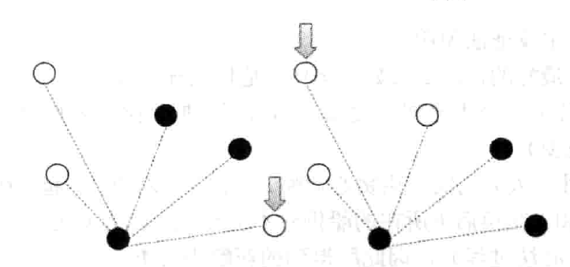
Ants
O(nlogn)

Slide 23
学习：最接近对问题（最接近点对问题）
O(nlogn)

Slide 24
共享重复的子问题
对于某些问题，分支递归可能会多次评估同一个子问题。在这种情况下，可能值得确定并保存这些重叠子问题的解决方案，这是一种通常被称为记忆的技术。遵循极限，它导致了自下而上的分而治之的算法，如动态规划。

